Slide 1

Matematika
2-sinf

Slide 2

Mavzu:
Teng guruhlarga bo‘lish (90-bet. 2-dars)

Slide 3
Mustaqil topshiriqni tekshirish:
90-bet. 5-masala

Slide 4

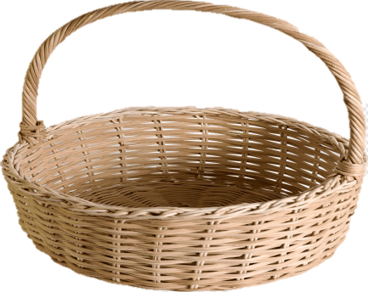

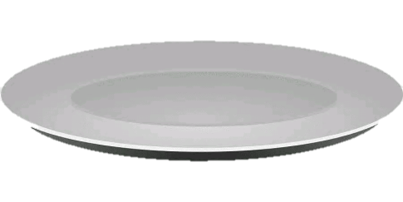
5.
Olmalarni sanaymiz va ularni idishlarga teng bo‘lib joylashtiramiz. Olmalar nechta guruhga ajratildi?
Olmalar ikkita guruhga ajratildi.
Har bir guruhda 7 tadan olma bor.

Slide 5


1.
18 ta sabzini 3 tadan qilib teng guruhlarga ajratamiz. Nechta guruh hosil bo‘ldi?

Slide 6
1.
Sabzilarni 3 ta guruhga ajratsak, har bir guruhda nechtadan sabzi bo‘ladi?

Slide 7
1.
2 tadan ajratsak-chi?

Slide 8
2.
Kvadratlarni beshtadan qilib guruhlarga ajratamiz va yozamiz.
5
20 - - - - = 0
5
5
5

Slide 9
3.
“?” belgisi o‘rnida qaysi shakl bo‘lishi kerak?
?

Slide 10
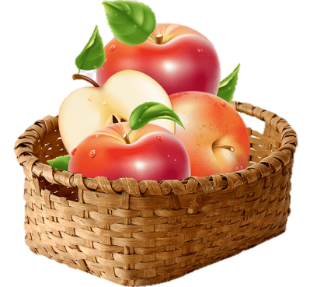






4.
2 ta savatda jami 18 ta olma bor. Agar
1-savatda 6 ta olma bo‘lsa, 2-savatda nechta olma bor?
18
6
12
?
Yechish: 18-6=12
Javob: 2-savatda 12 ta olma bor.

Slide 11
Mustaqil topshiriq:
91-bet. 5-masala

Slide 12



5.
O‘rdaklarni 4 ta guruhga ajratsak, nechtadan bo‘ladi?
8 ta guruhga ajratsak-chi?

Slide 13

E’tiboringiz uchun rahmat!
E’tiboringiz uchun
rahmat!

